Slide 1
在Dev C++中建立含多源程序文件的项目(有头文件)
★ 以main()调用max()为例，要求将main()和max()放在两个不同的
源程序文件中
项目名称：ex_with_h
源程序名：ex3.cpp (main函数)
ex4.cpp (max函数的实现)
头文件名：ex.h (max函数的声明)
注：1.本文档描述的是建立Dev C++的项目文件，然后将VS2019已调试
通过的多cpp文件放入项目中，而不是新建cpp文件
2.单cpp文件编译为可执行文件，在Dev C++中既可以建项目文件，
也可以不建项目，之前的做法都是不建项目

Slide 2
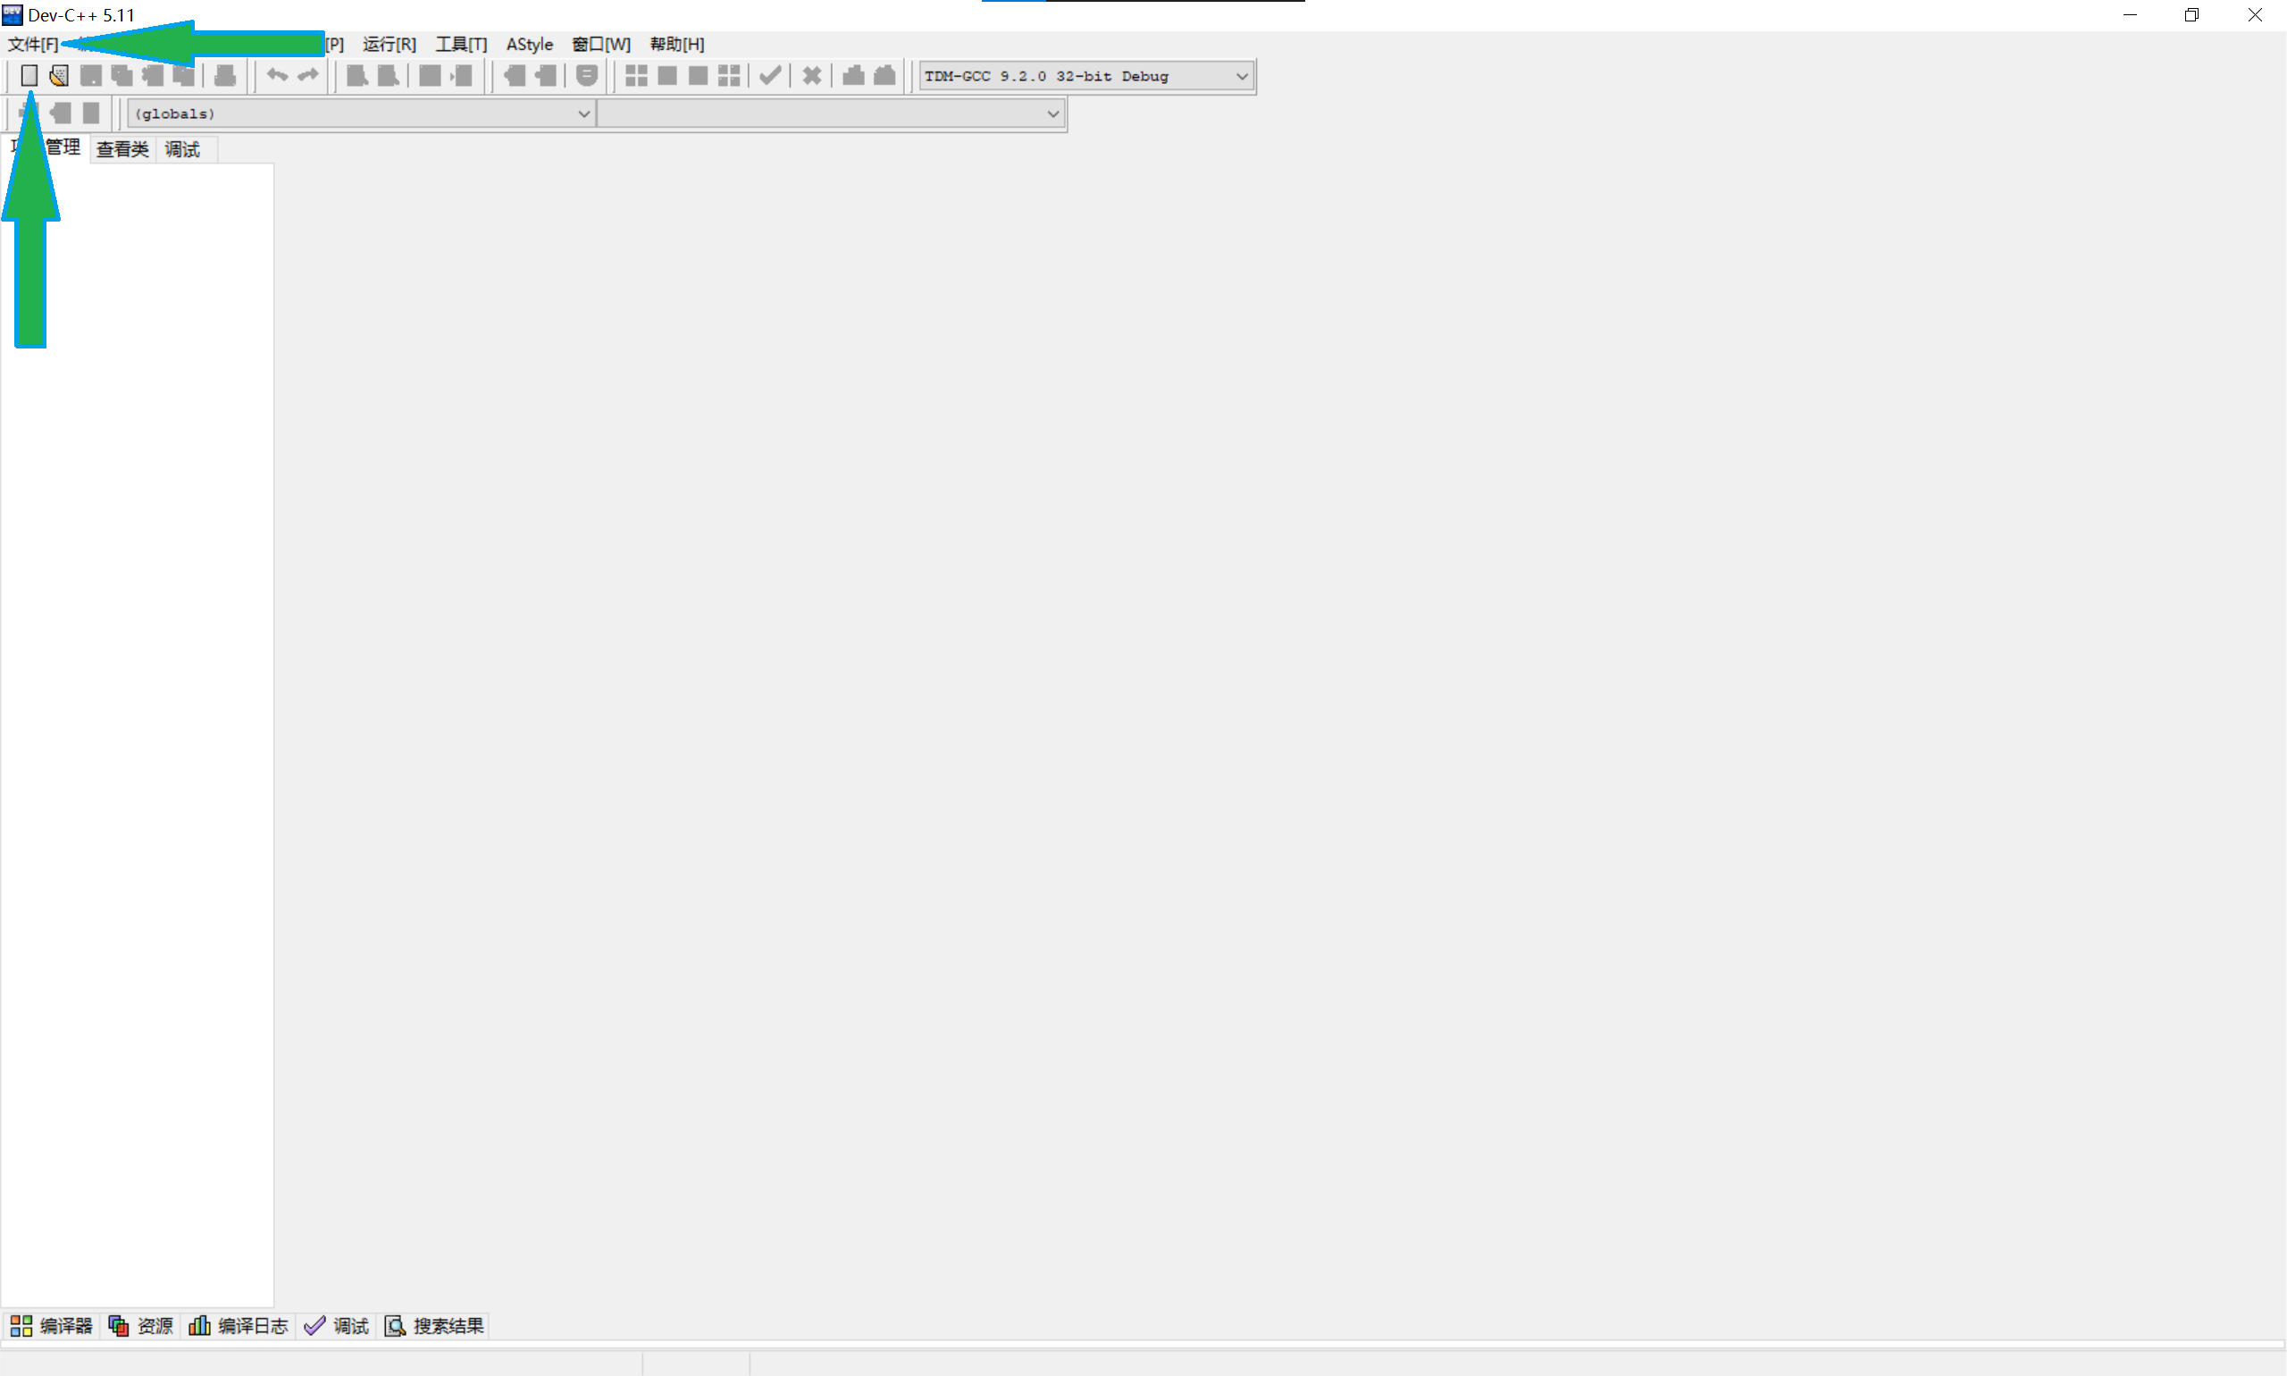
1、启动Dev C++，选择“文件”菜单 -“新建”-“项目”
或“新建文件”按钮 -“项目”

Slide 3
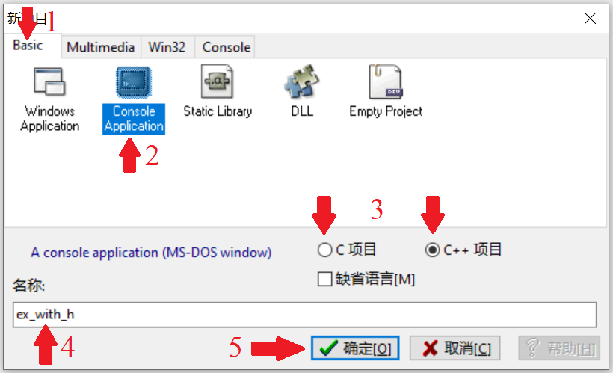
2、在出现的对话框中，“Basic”-“Console Application”-“C项目”/“C++项目”，输入项目名称，按“确定”
注意：命名时无需在名称后加.dev后缀，稍后选择目录时，会发现后缀是自动加上的

Slide 4
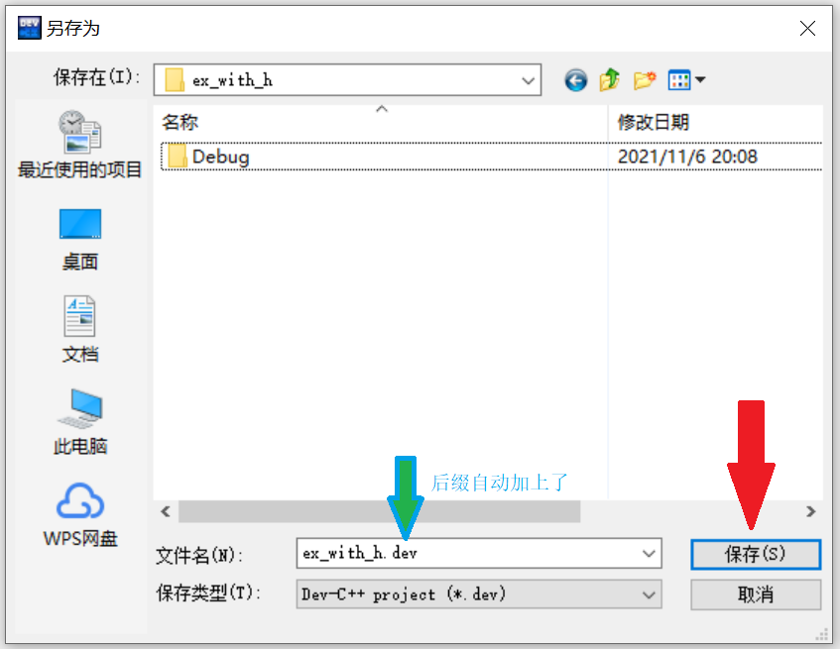
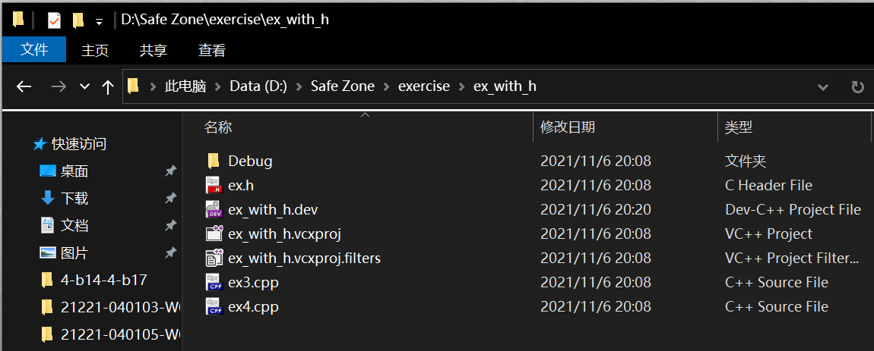
3、在出现的对话框中选择项目文件存放目录，按“保存”
注意：D:\Safe Zone\exercise是解决方案目录，其下面的ex_with_h才是项目目录，应存放至项目目录中（这也是为什么保存后在目录中能看到ex3.cpp和ex4.cpp）

Slide 5
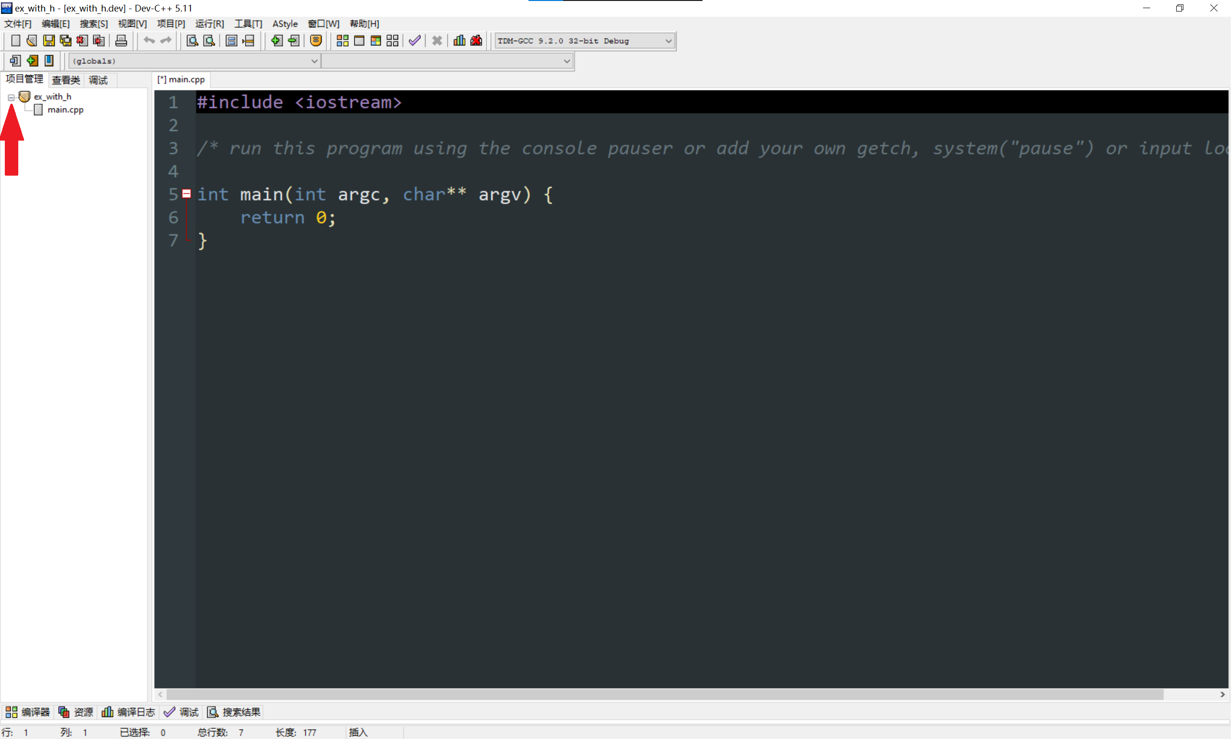
4、Dev C++的项目文件已建立，展开左侧的项目，可以看到Dev C++已添加main.cpp并有了初始内容（空函数）

Slide 6
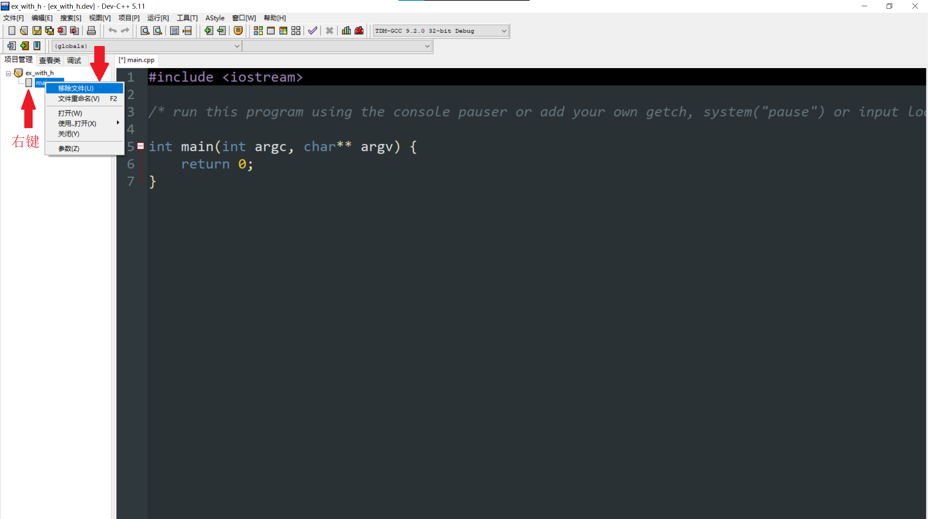
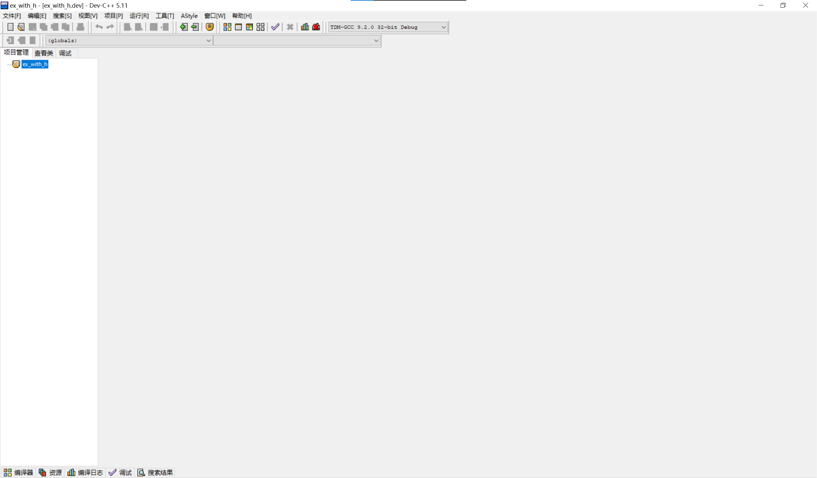
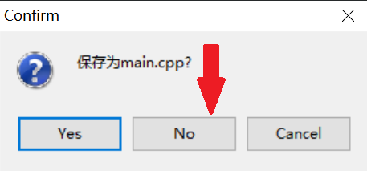
5、选中main.cpp - 右键菜单 - 选择“移除文件”
会弹出对话框，询问是否保存main.cpp，选“No”即可

Slide 7
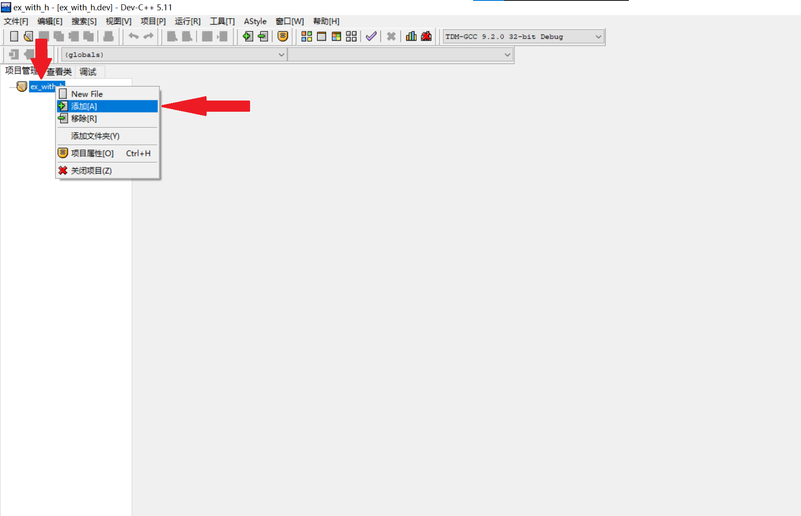
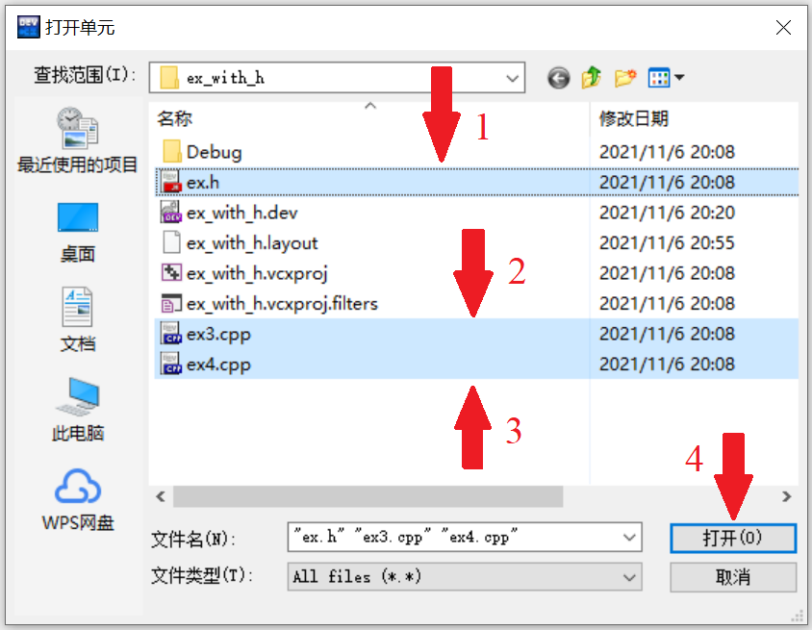
6、选中项目 - 右键菜单 -“添加文件”，在出现的对话框中选中ex3.cpp、ex4.cpp、ex.h，按“打开”
注：别忘了加头文件，若忘了，可以重新执行本步骤

Slide 8
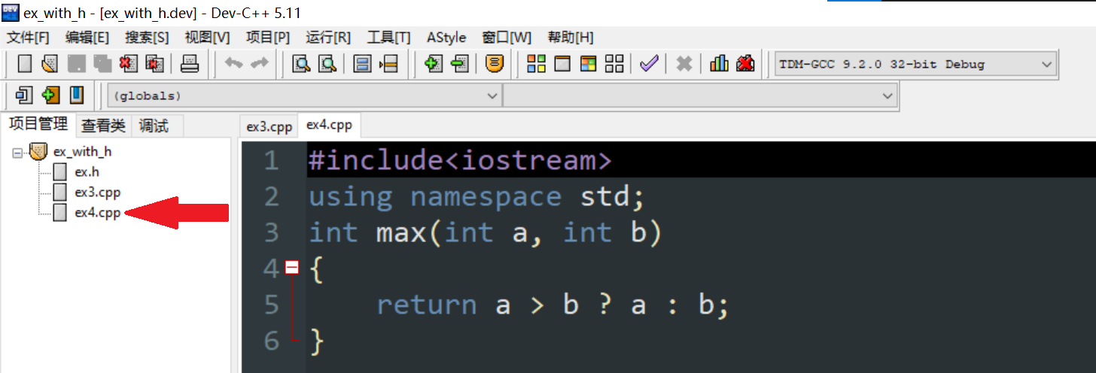
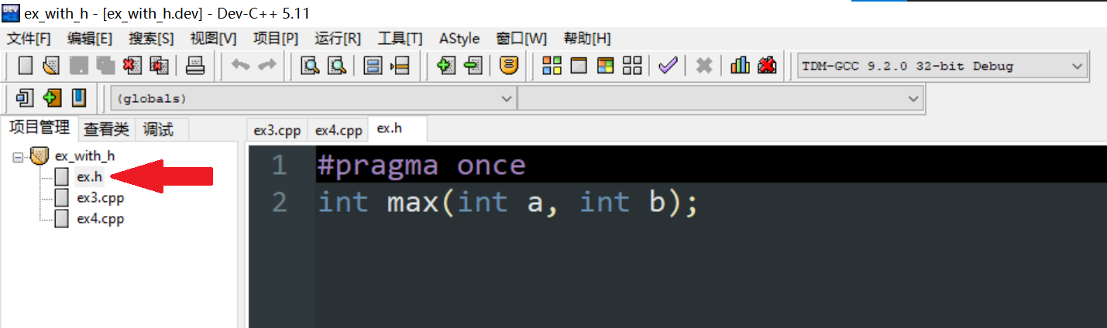
7、文件添加成功，可以看到两个cpp及一个头文件，单击可以打开文件，并在右侧点击查看
max函数的实现
max函数的声明

Slide 9
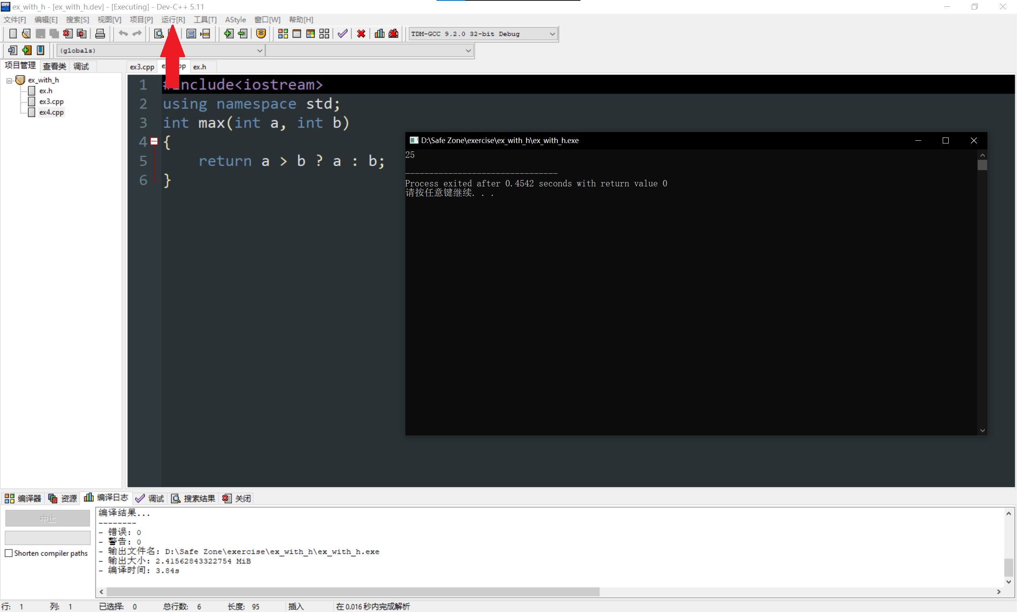
8、“运行”菜单 -“编译运行”或按“F11”键，可以运行程序并观察结果
此处令a=20，b=25，程序运行正常

Slide 10
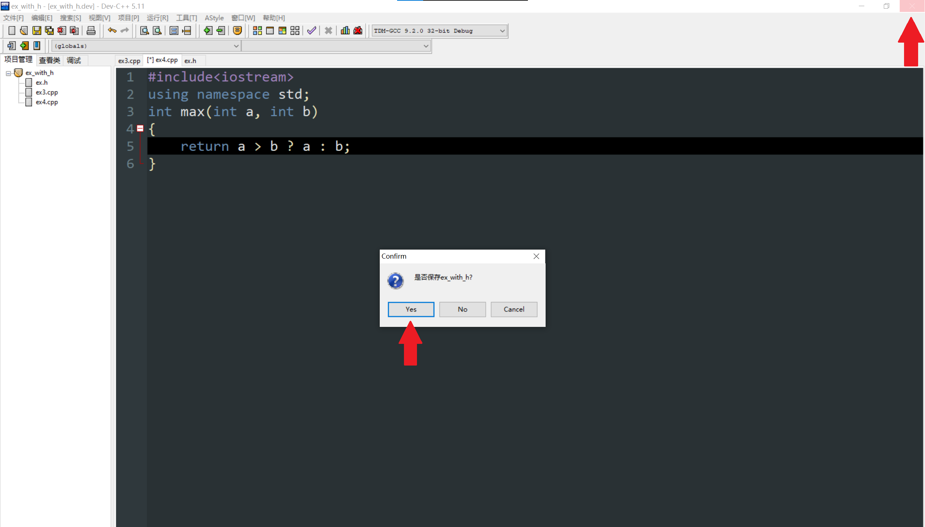
9、按右上角的关闭按钮，会弹出对话框，询问是否保存项目，按“Yes”，退出Dev C++
注：一定要按Yes!!若不保存，所有操作包括去掉main.cpp，添加文件、调试等，都要再来一次

Slide 11
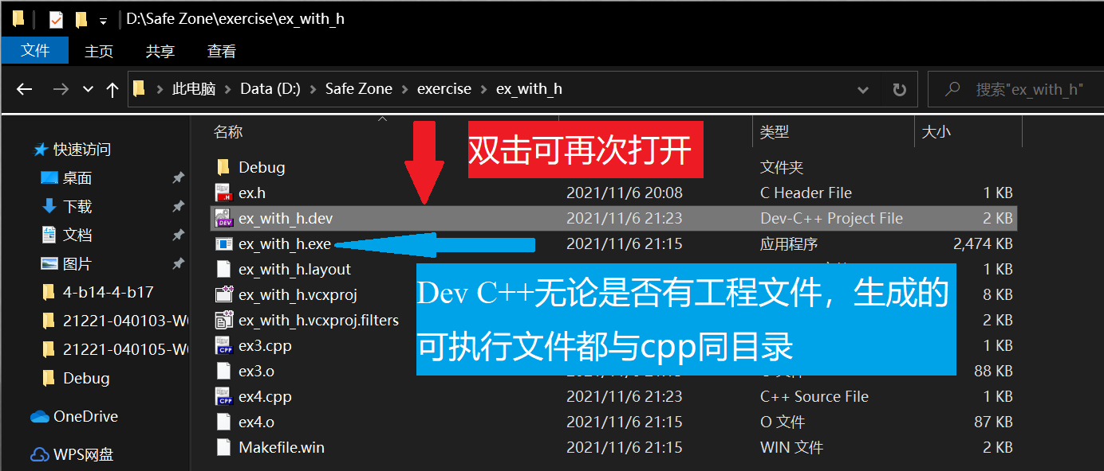
10、退出Dev C++后，再次双击**.dev图标，即可再次打开该项目

Slide 12
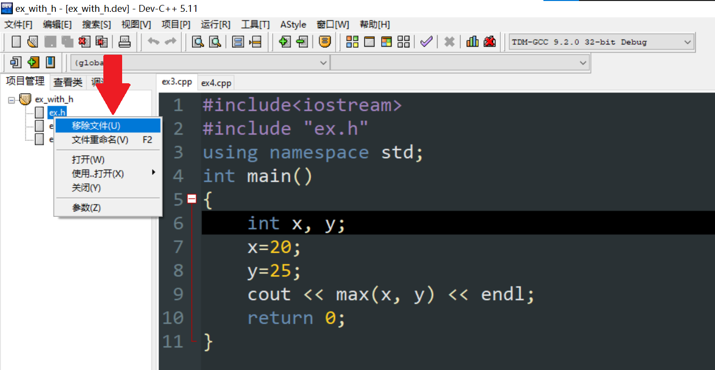
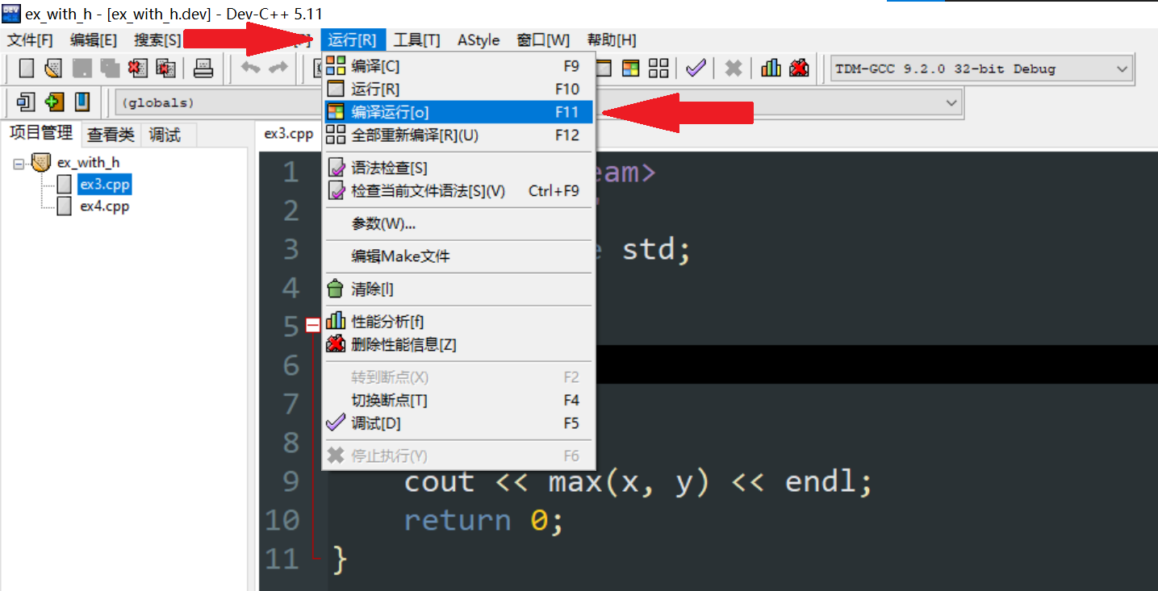
11、重新打开dev项目，选中ex.h - 右键菜单 - 选择“移除文件”，然后选择“运行”菜单 -“编译运行”或按“F11”键，再次运行程序并观察结果

Slide 13
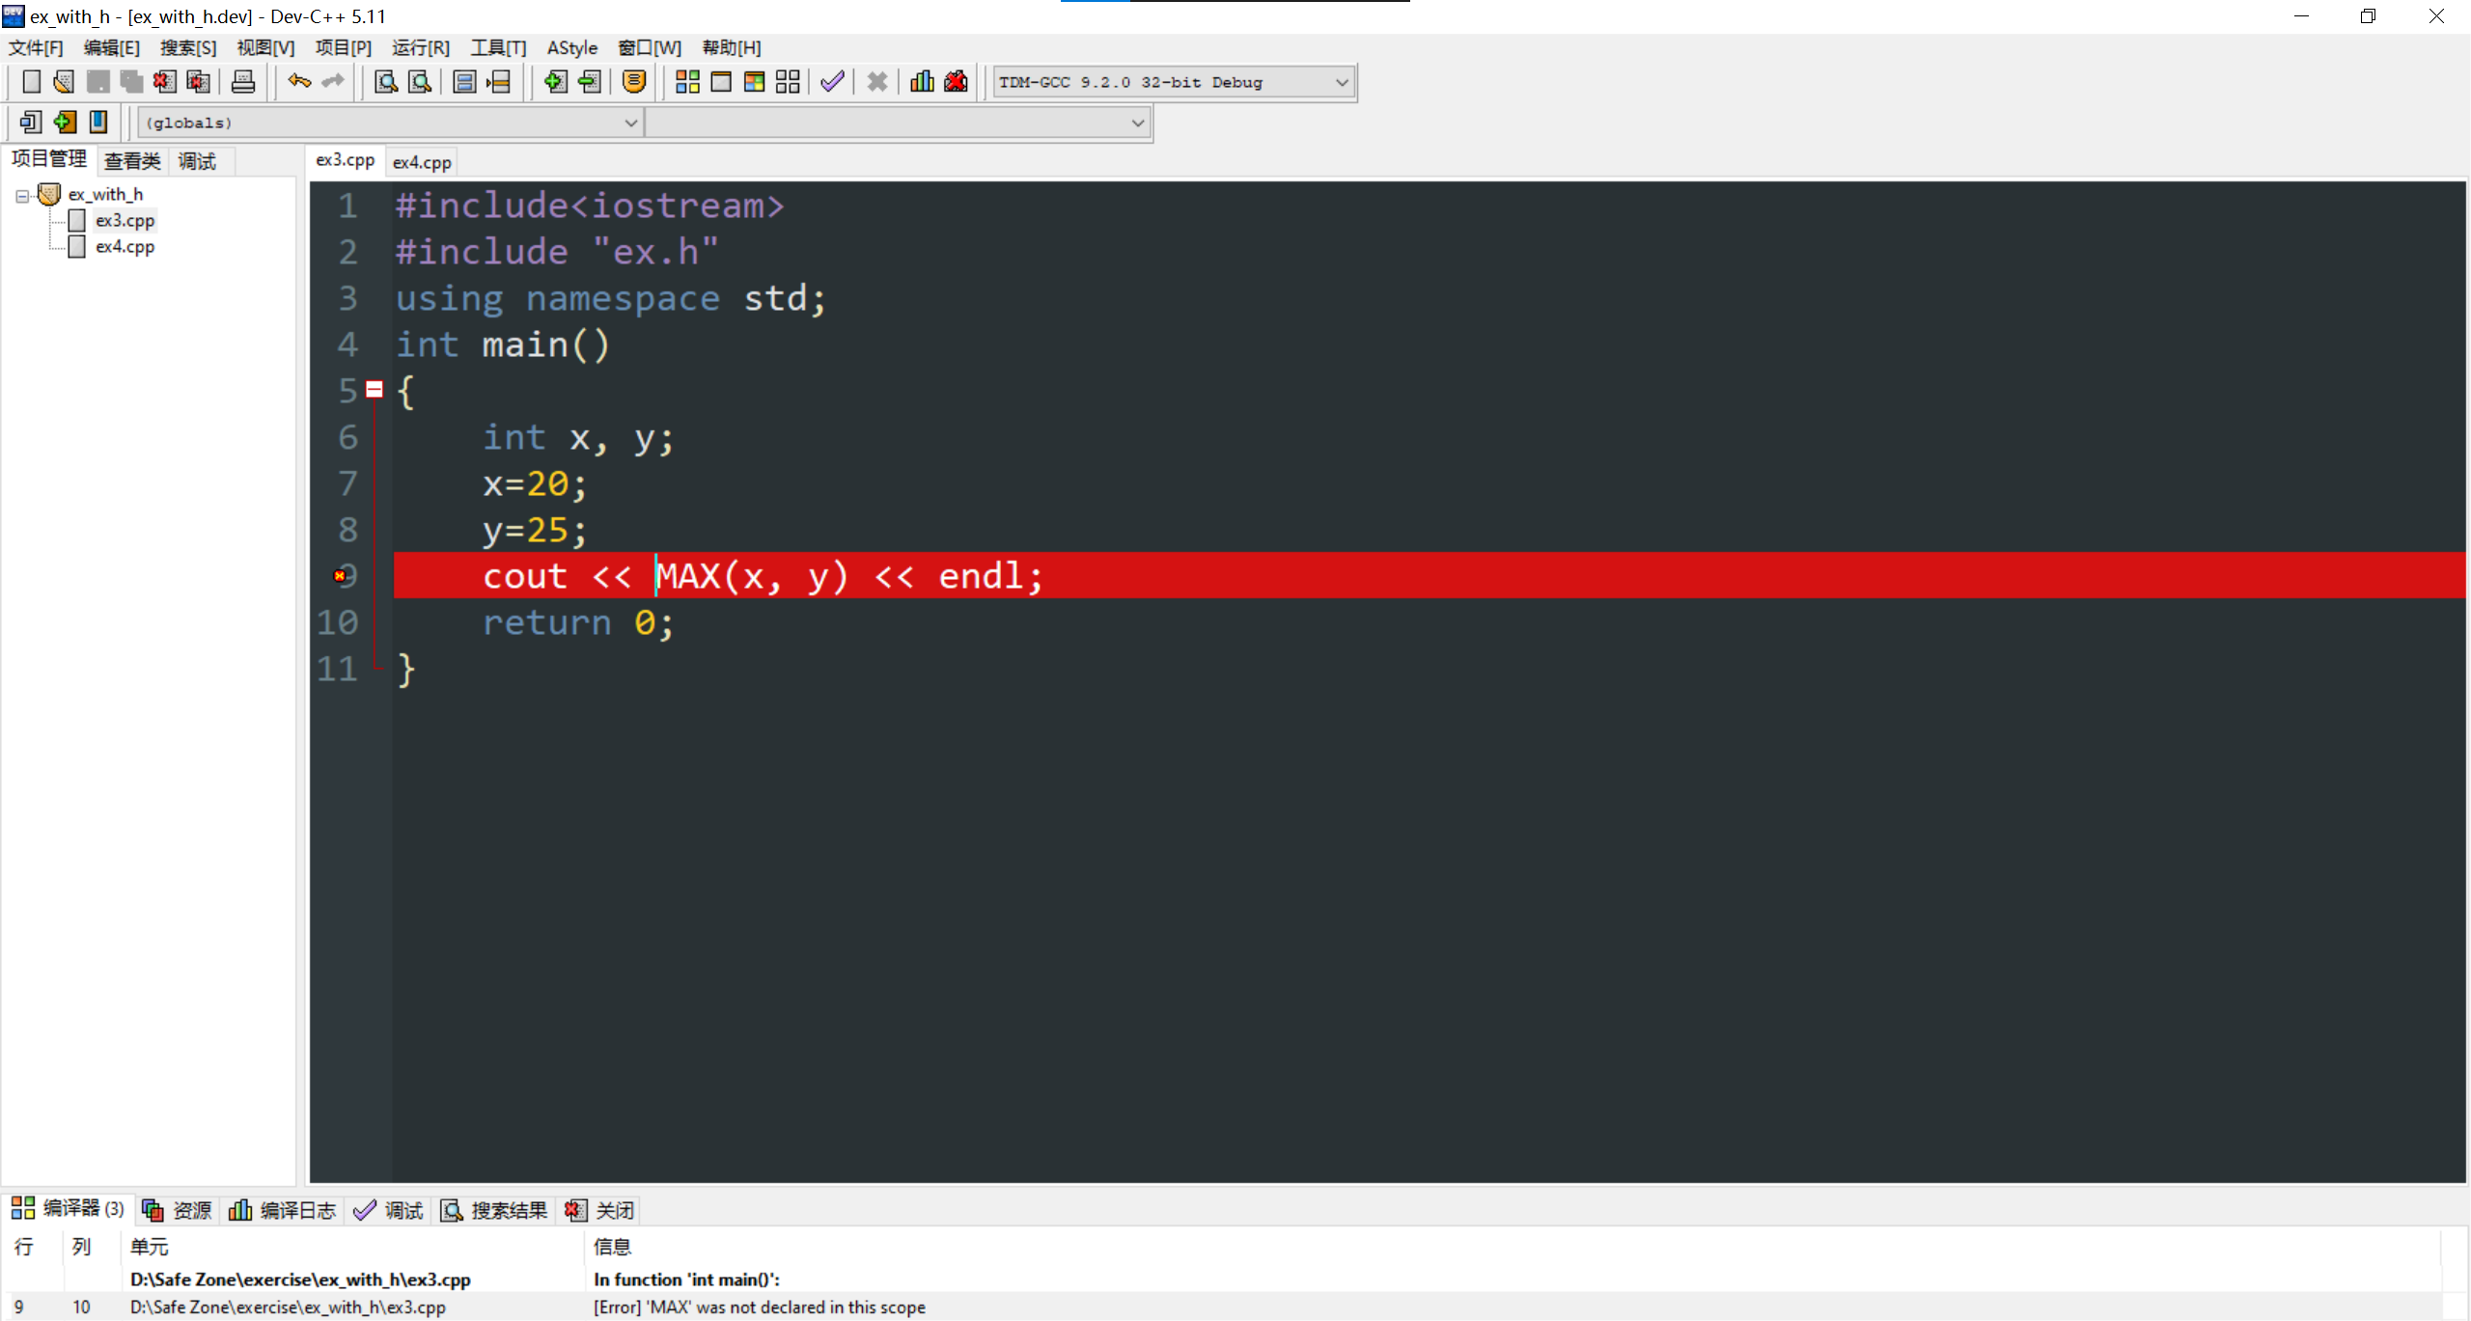
12、编译器报错，称max函数未声明
注：此处改大写是因为系统中已经有相同功能的max函数，若不改得不到预期结果，可以用别的函数名进行验证

Slide 14
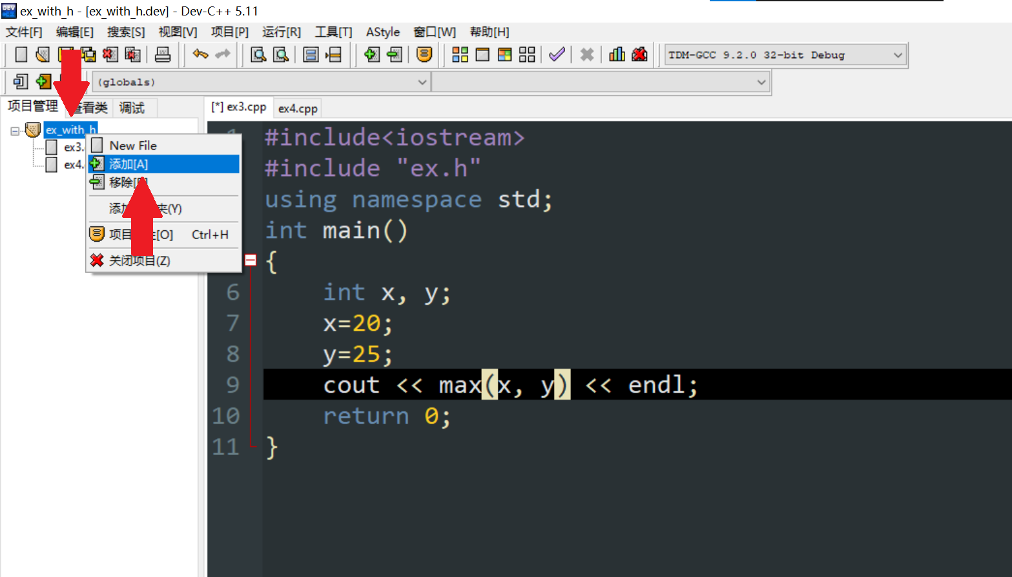
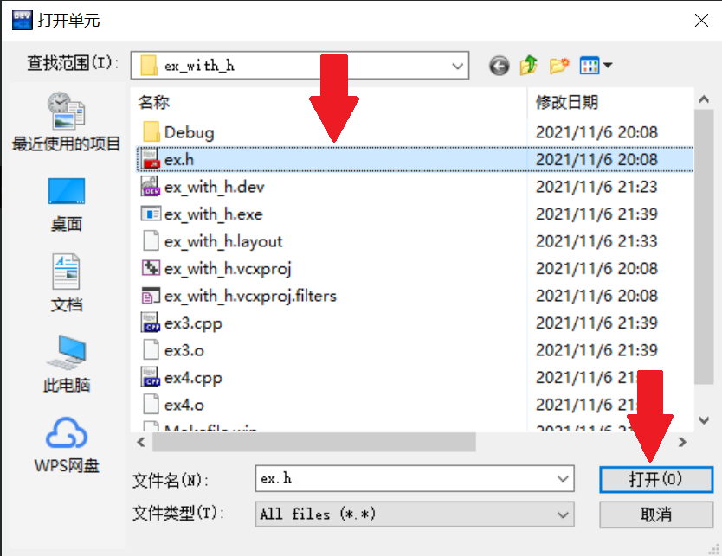
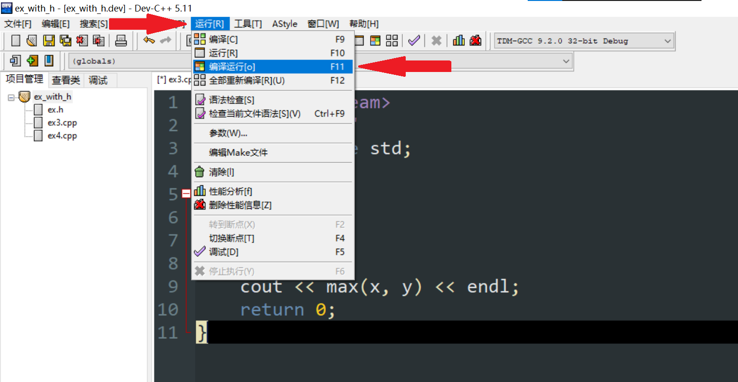
13、重新添加头文件ex.h，再次运行程序并观察结果

Slide 15
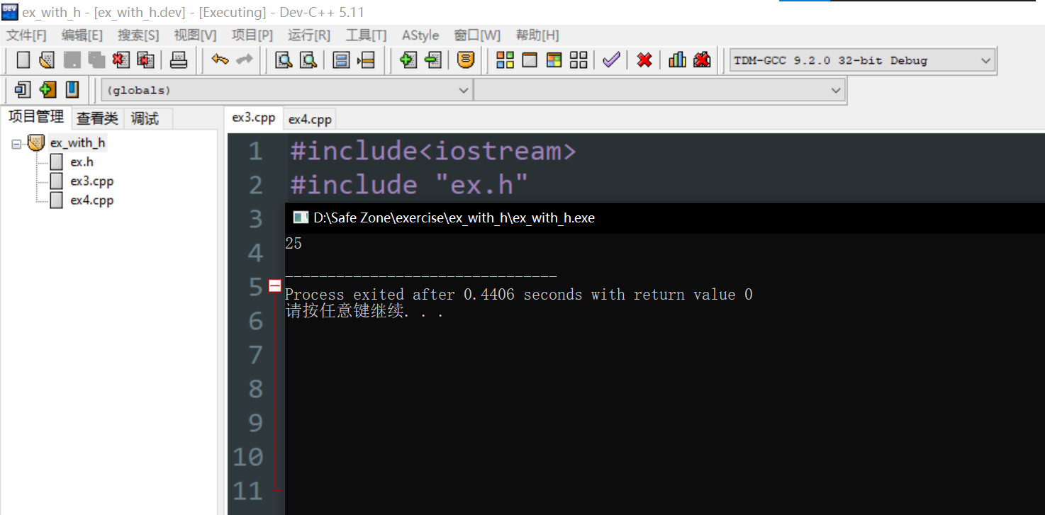
14、程序正常运行，说明头文件ex.h的添加是有效的
至此，带有头文件的多源文件Dev项目建立完成，可以使用！

